Slide 1
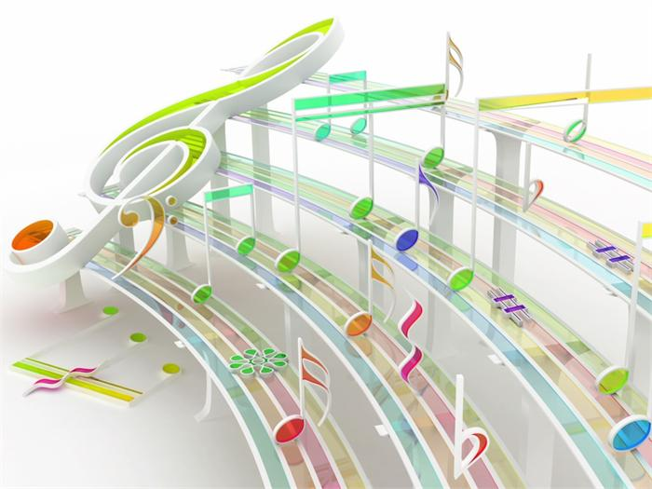
Проект
«В стране музыки»

Slide 2
Цель проекта:
Расширить и углубить знания дошкольников о музыкальных инструментах, их видах, группах

Slide 3
Задачи:
1. Развитие эмоциональной сферы ребенка.
2. Формирование у детей эстетического восприятия окружающего мира.
3. Приобщение к музыкальной культуре.
4. Формировать потребность в восприятии музыки.
5. Обогащение музыкальных впечатлений детей и способствование формированию музыкального вкуса, музыкальной памяти и музыкальности в целом.
6. Развитие познавательных и творческих способностей.
7. Способствование развитию мыслительной деятельности, памяти, слуха, фантазии.
8. Обогащение словаря.
9. Создание условий для благоприятного климата взаимодействия с родителями и установление доверительных и партнерских отношений с родителями.

Slide 4
Тип проекта: Долгосрочный- учебный год
Проект обеспечивает успешное взаимодействие с различными субъектами социума, выстраивание партнерских отношений между ними, за счет проведения занятий, мероприятий. Новизна: гармонизация детско-родительских отношений, путём организации совместной проектной деятельности;

Slide 5
Актуальность
Ребенок растет и развивается в окружающей его музыкальной среде, которая в настоящее время достаточно противоречива. С одной стороны, существует прекрасная, высокохудожественная музыка, с другой – антихудожественное, низкопробное псевдоискусство, которое обрушивается как на взрослых, так и на маленьких слушателей. Но если взрослый человек с хорошим вкусом и сформировавшейся системой эстетических ценностей способен ему противостоять, то ребенок оказывается совершенно беззащитным. Поэтому так важно уже в дошкольном детстве приобщить детей к подлинному искусству, способствовать становлению их музыкальной культуры.
Музыка является одним из важнейших средств воспитания духовности человека.

Slide 6
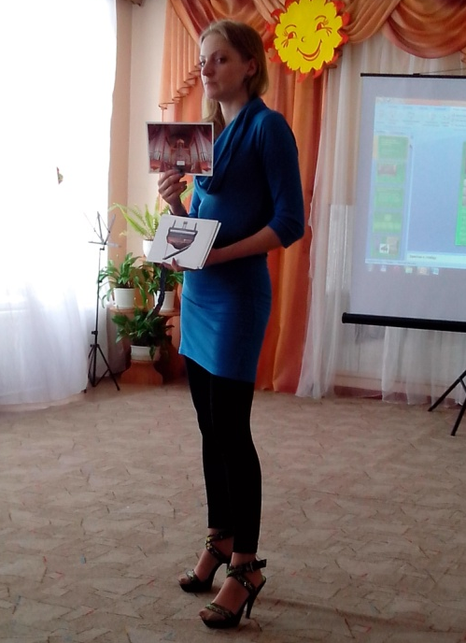
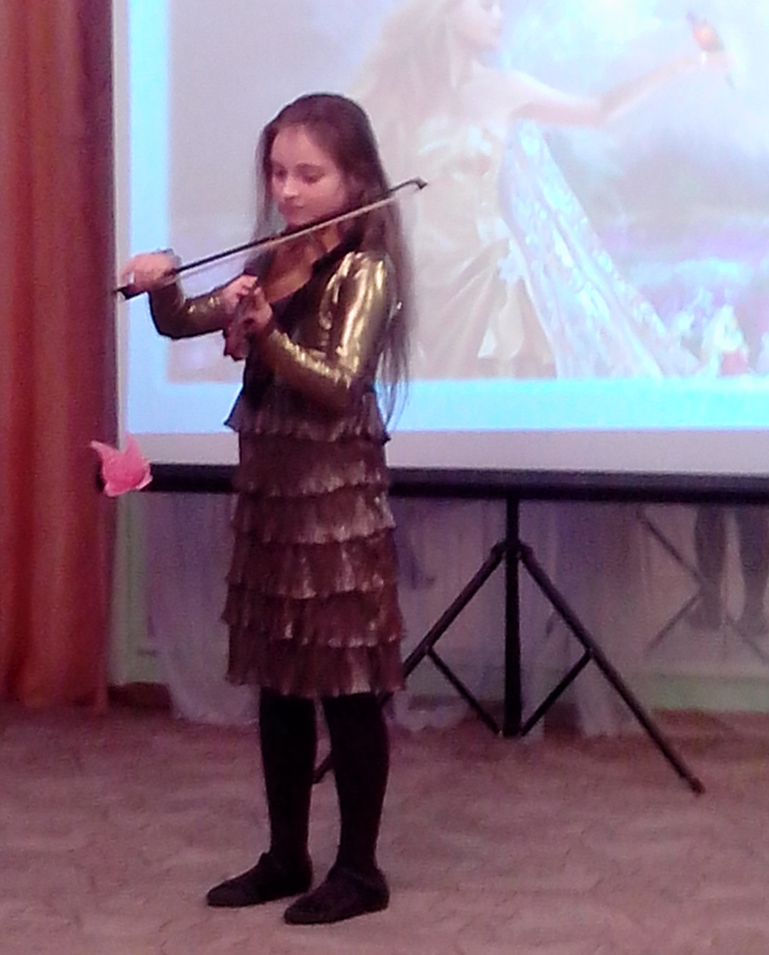
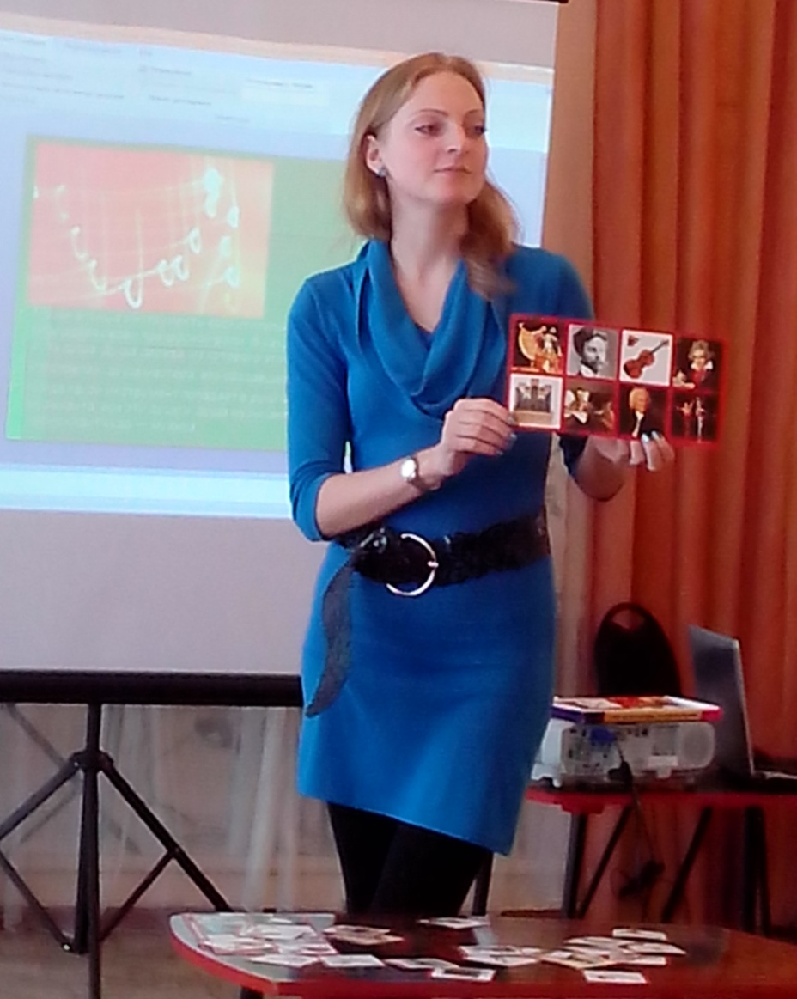
1-ый этап «Знакомство с музыкальными инструментами»

Slide 7
Группы музыкальных инструментов
3 группы:
- Ударные муз. инструменты
- Струнные муз. инструменты
- Духовые муз. инструменты

Slide 8
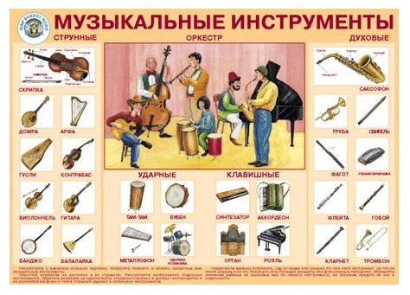

Slide 9
2-ой этап «Слушание высокохудожественной музыки»
Ознакомление детей на занятиях с классическими музыкальными произведениями разных эпох и стилей, высокохудожественными и доступными дошкольникам
Музыкальный репертуар, предлагаемый детям на музыкальных занятиях, включает высокохудожественные произведения И. С. Баха и В. А. Моцарта, А. Вивальди и Й. Гайдна, М. Глинки и П. Чайковского, Н .Римского-Корсакова, С. Прокофьева и Д. Д. Шостаковича, а также современную классику: сочинения Г. Свиридова, В. Гаврилина, С. Слонимского, В. Агафонникова, подлинные образцы фольклора и др.
Ознакомление детей со столь разными по стилю музыкальными произведениями позволяет значительно расширить круг их музыкальных впечатлений, подготовить к встречам с классической музыкой.

Slide 10
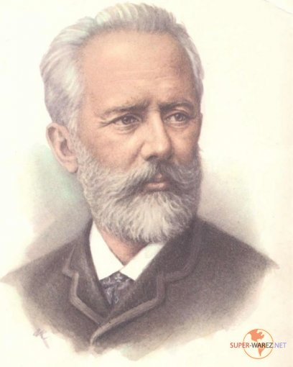
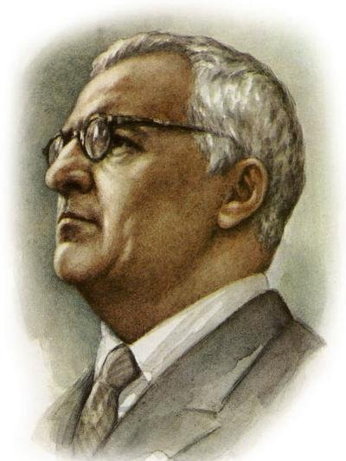
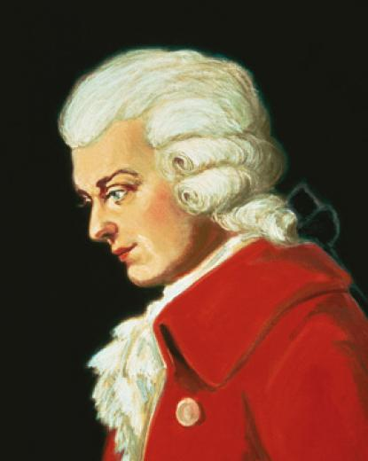
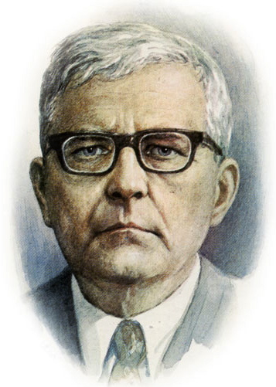
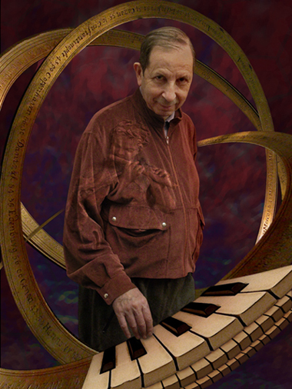
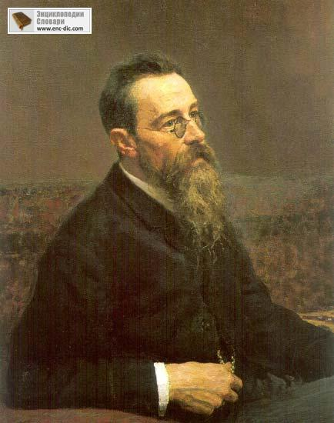
Композиторы

Slide 11
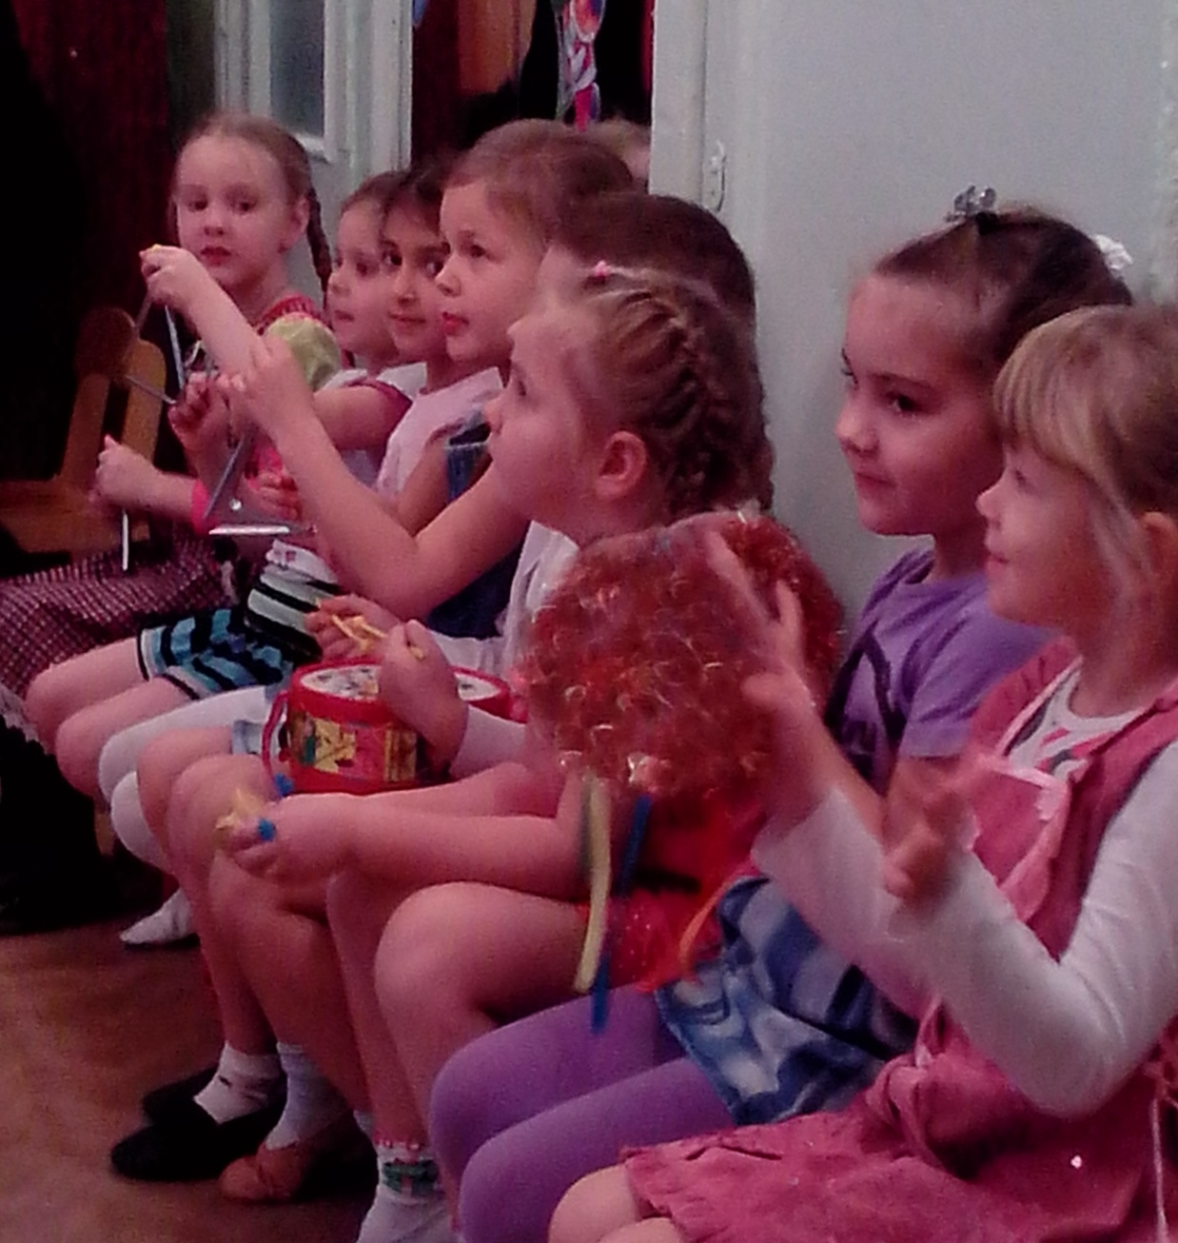
3-ой этап «Свободное музицирования на детских музыкальных инструментах»
4-ый этап «Оркестр»

Slide 12
5-ый этап концерт учащихся детской музыкальной школы.
Концерты «живой музыки» в детском саду производят на дошкольников яркое впечатление, активизируют их интерес к музыкальному искусству, стимулируют творческую деятельность. Встречи дошкольников с профессиональными музыкантами должны быть продуманными и подготовленными.
Специальная подготовка детей к встрече с профессиональными исполнителями классической музыки может проходить в форме занятий, бесед или литературно-музыкальных композиций, предваряющих восприятие концерта в детском саду.

Slide 13
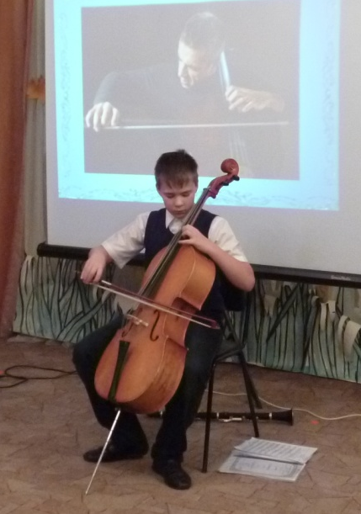
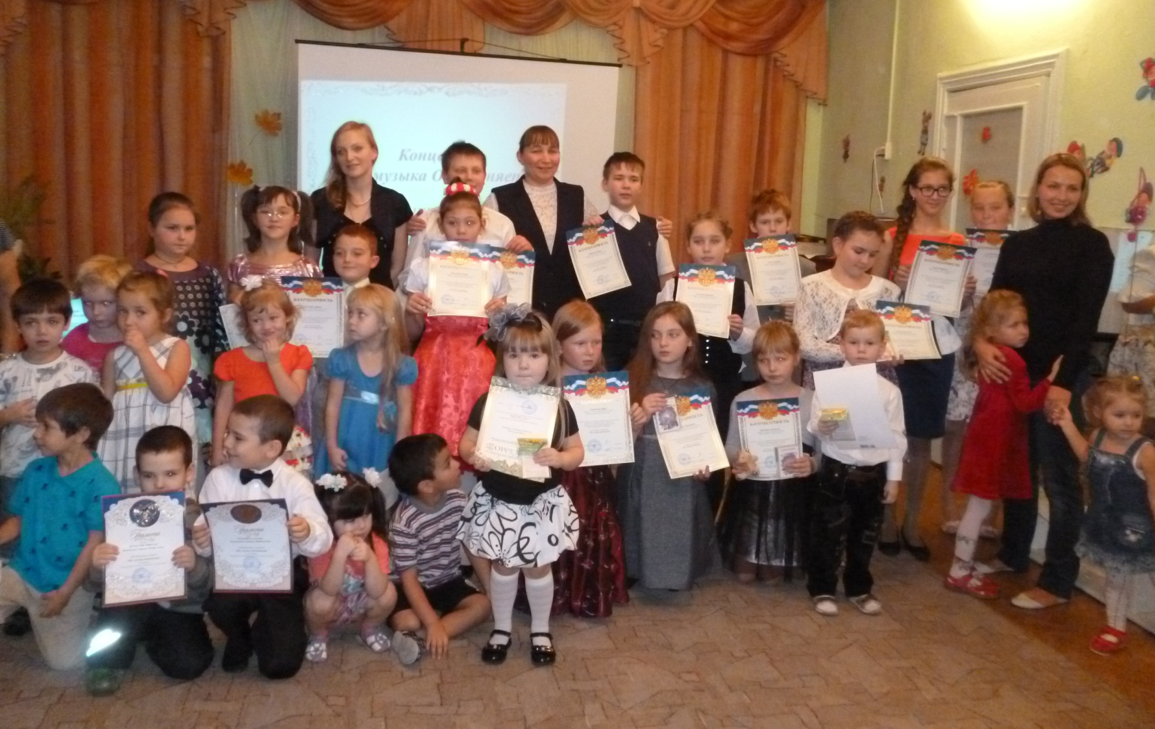
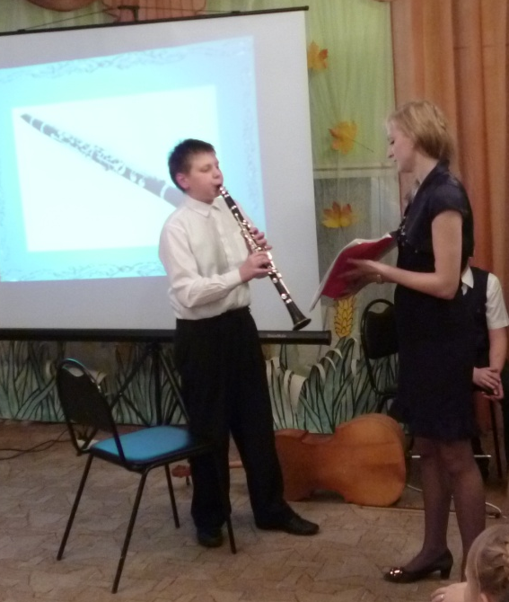

Slide 14
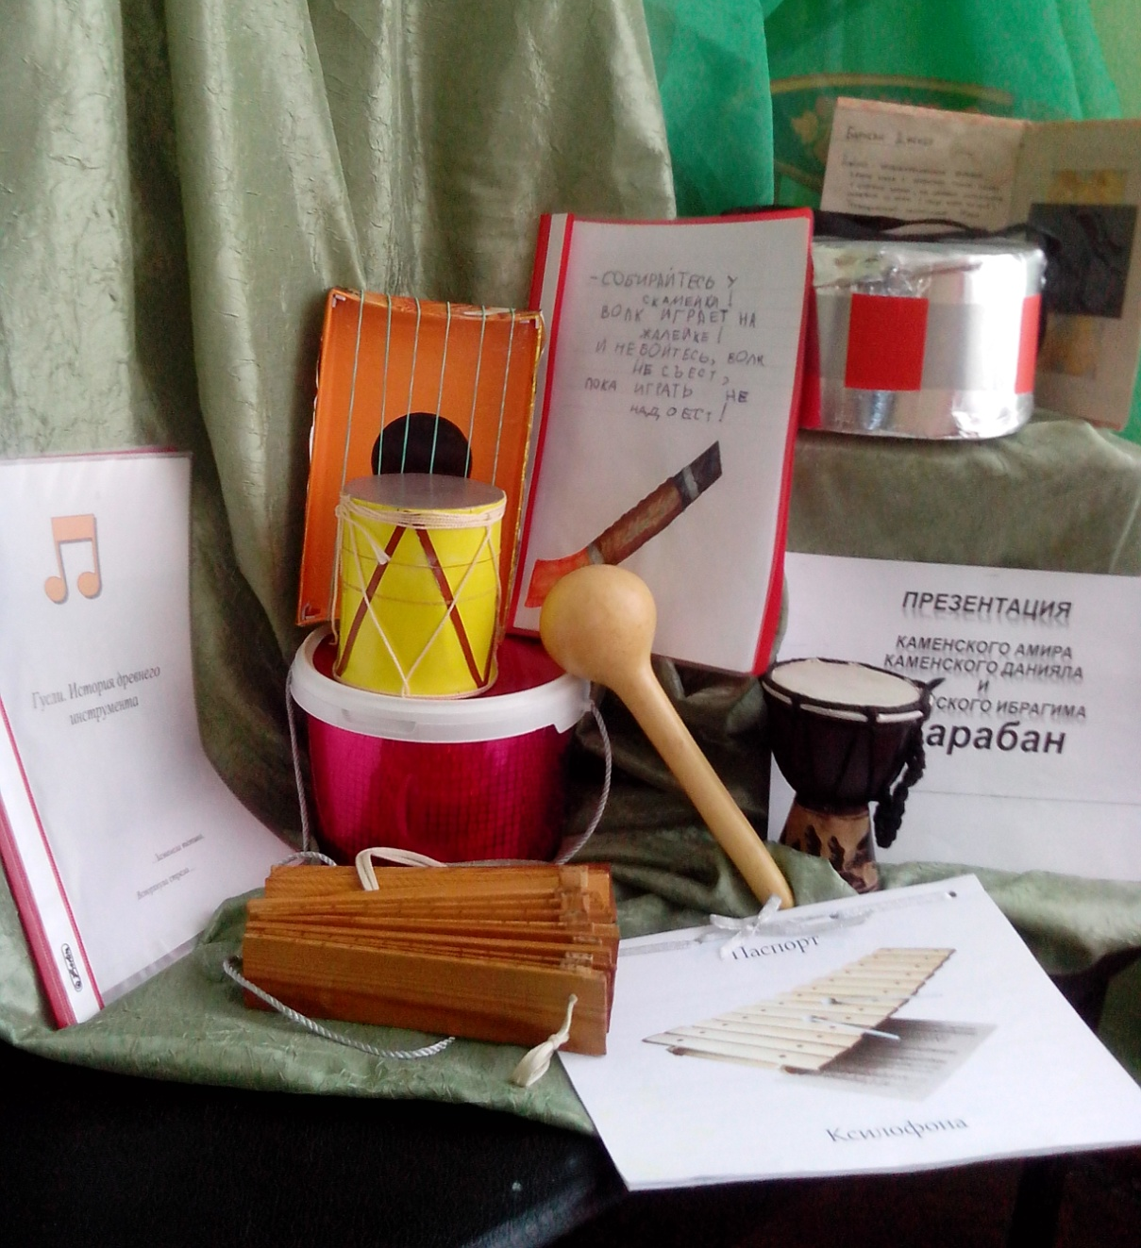
6-ойэтап
Изготовление детских музыкальных инструментов или паспортов муз. инструментов совместно с родителями

Slide 15
7-ой этап Итоговое мероприятие
« Слушаем вместе – играем вместе». Совместное музицирования детей детского сада, родителей и учащихся детской музыкальной школы.

Slide 16
Спасибо за внимание!

